Slide 1
La Méthode Hybrid High Order dans Cast3M.
Description et applications
David SIEDEL (Mines Paris PSL), T. HELFER (CEA Cadarache), O. FANDEUR (CEA Saclay)
Présentation de travaux issus de la thèse de doctorat de David Siedel soutenue le 3 mai 2023
« A robust numerical approach for the description of brittle fracture and viscoplastic behavior of fuel rods »

Slide 2
Sommaire
  Condition d’incompressibilité et verrouillage numérique
  Traitements numériques du verrouillage
  Principe de Hu-Washizu
  De Hu-Washizu aux méthodes discontinues (HHO)
  Méthode HHO : Retour sur la membrane de Cook
  Exemple de mise en données dans Cast3M
  Autres exemples
  Bilan et perspectives

Slide 3
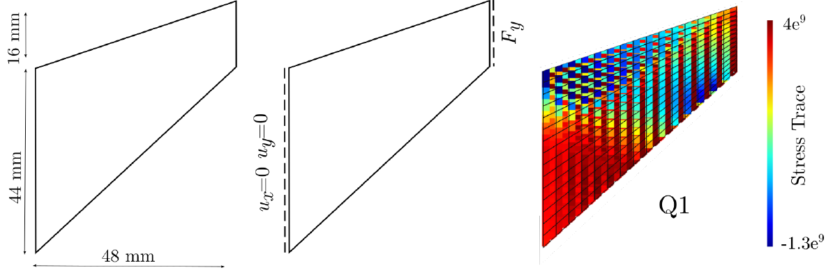
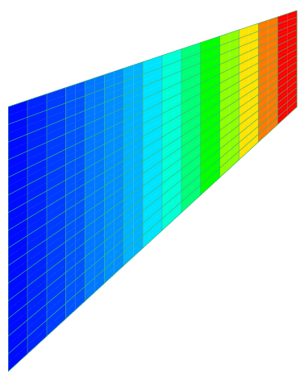
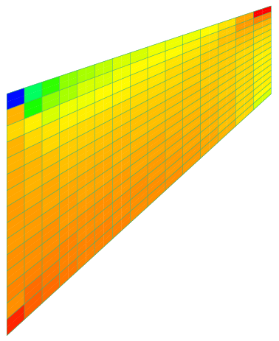
Condition d’incompressibilité et verrouillage numérique
  Matériaux quasi-incompressibles (coef. Poisson ν ≈ 0,5 / déformations viscoplastiques élevées) :
  partie isochore de la transformation mal décrite pour les EF linéaires ”classiques”
  Pression
  hydrostatique (PI)
  Contrainte de
  Von Mises (PI)
  Pression hydrostatique
  (moyenne par EF)
  Membrane de Cook : géométrie & chargement
  Fortes oscillations de la pression hydrostatique au sein d’un EF entre PI
  ➔ pb intrinsèque à méthode EF (surtout EF linéaires)
  ➔ lissage pression nécessaire pour modèles physico-chimiques par ex.
  ET
  EF linéaires ”indispensables” actuellement pour certaines applications industrielles :
  ➔ traitement du contact
  ➔ modèles mécaniques d’endommagement local (PI de même poids – régularisation par taille de maille)

Slide 4
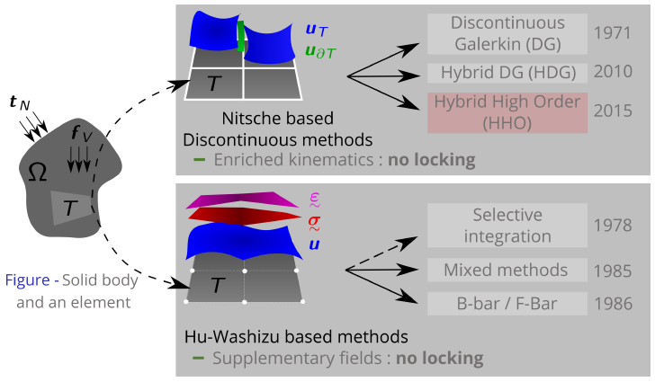
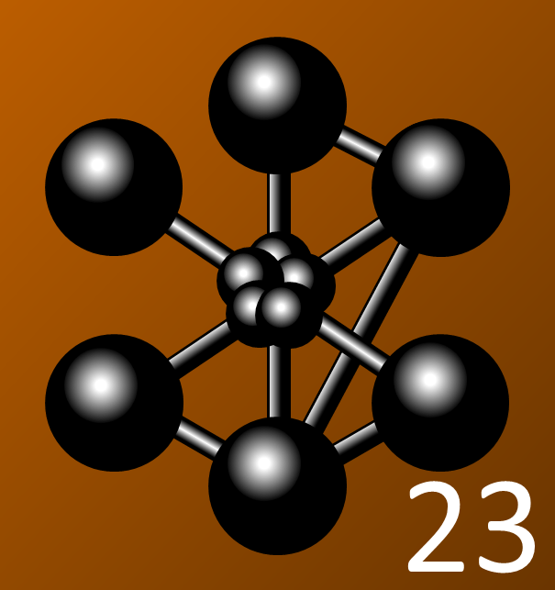
Traitements numériques du verrouillage
    2 principales approches se déclinant en de nombreuses méthodes
    MAIS
    Les méthodes actuelles en mécanique non linéaire montrent « rapidement » des limites d’utilisation dans un cadre industriel.
    CHOIX de la méthode HHO car ne semble pas avoir à ce jour de limites !
    (N. Pignet EDF + Thèse D. Siedel)
Objectif : Présenter la méthode HHO dans un cadre mécanique et compatible avec code de calcul EF

Slide 5
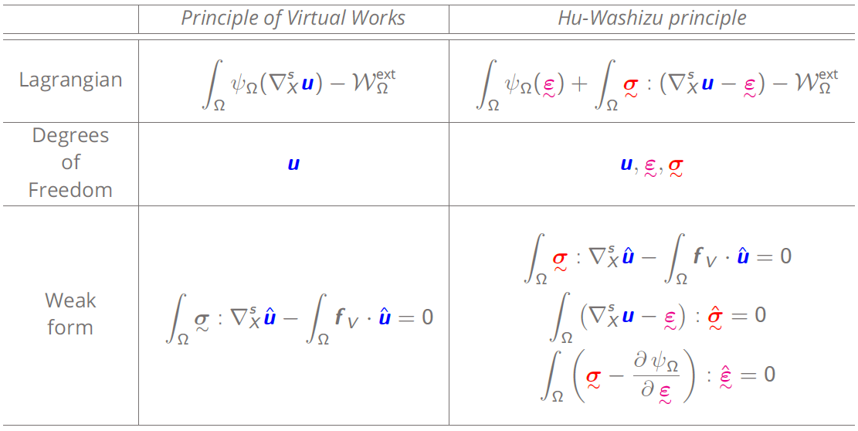
Principe de Hu-Washizu
Principe de Hu-Washizu (Hu, 1954; Washizu, 1955) = généralisation du principe des Travaux Virtuels

Slide 6
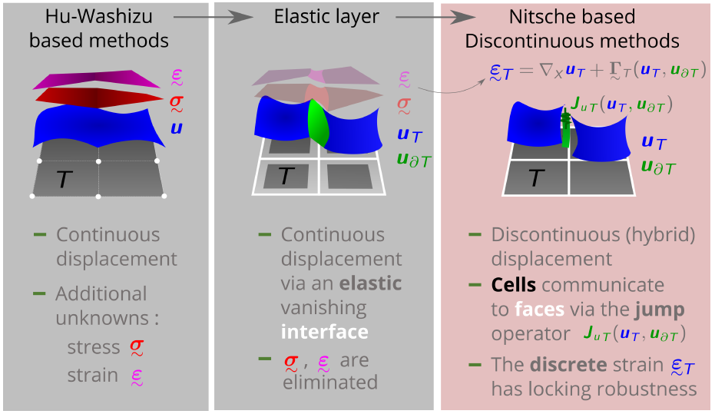
De Hu-Washizu aux méthodes discontinues (HHO)
Inconnues (primales) :
déplacement cellules u_{T}
(polynômes ordre l)
&
déplacement faces u_{∂T}
(polynômes ordre k)
Études de convergence montrent que l=k-1 ou l=k ou l=k+1
Inconnues de cellule locales peuvent être éliminées par :
- Condensation statique
(N. Pignet EDF 2019)
- Algorithme de résolution
en cellule
(D. Siedel CEA 2022)
➔ Problème HHO comparable au problème EF, mais avec surcoût calculs et/ou mémoire
nb ddl (EF) = nb nœuds x ddl inconnus & nb ddl (HHO) = nb faces x ddl inconnus x nb coeff poly k

Slide 7
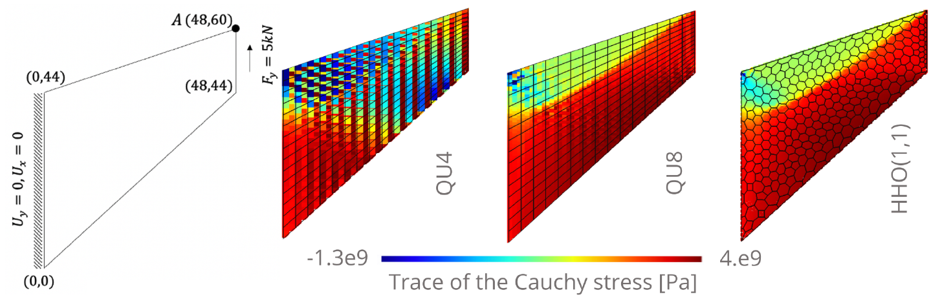
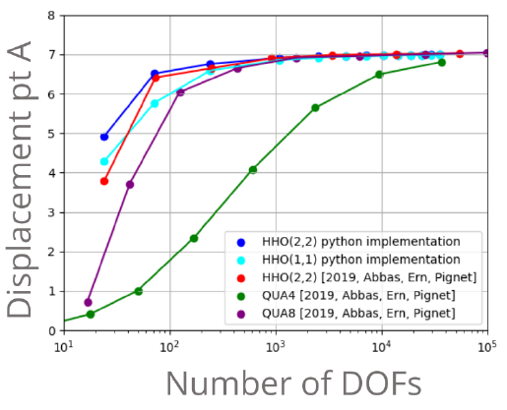
Méthode HHO : Retour sur la membrane de Cook
La méthode HHO est insensible au verrouillage numérique
même pour des comportements fortement non linéaires en grandes transformations.
Les éléments polygonaux (2D) et polyédriques (3D) sont nativement supportés par la méthode HHO.
Cast3M génère des maillages polygonaux depuis plus de 20 ans !

Slide 8
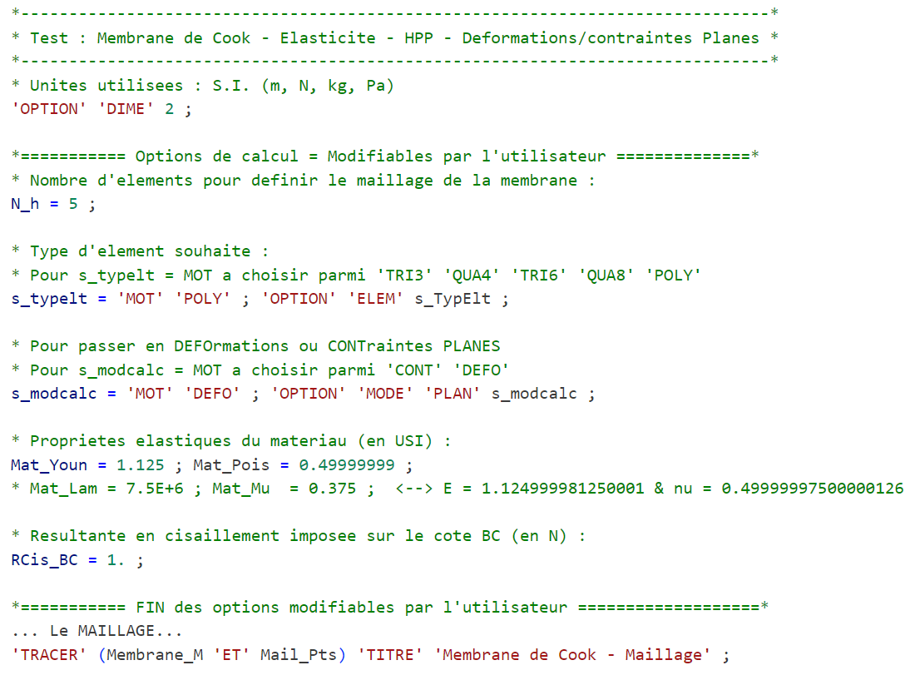
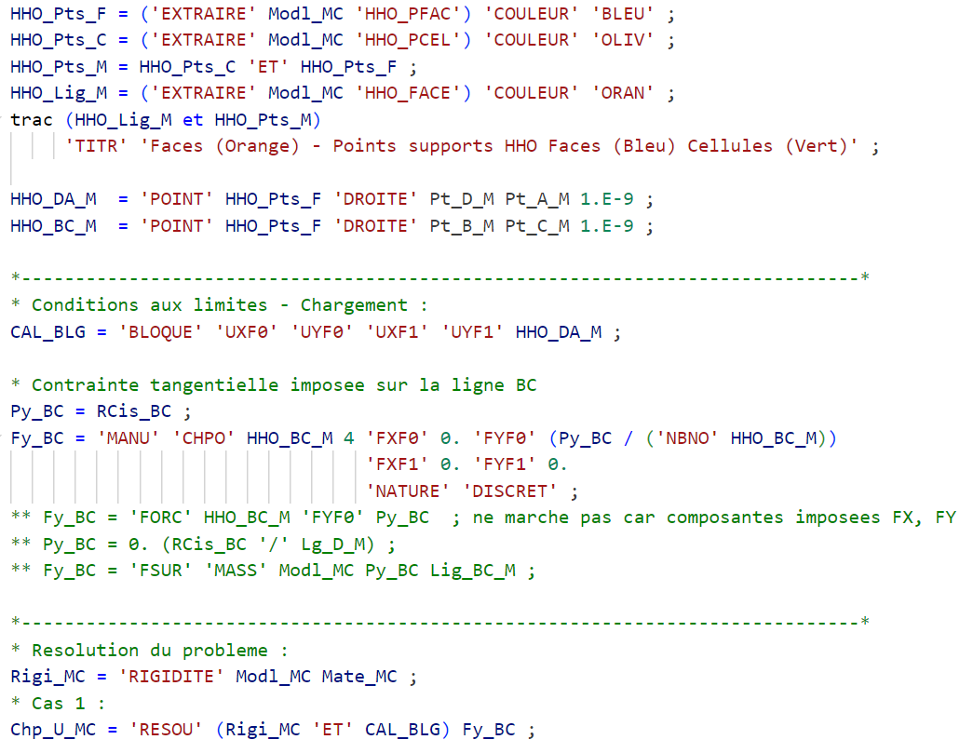
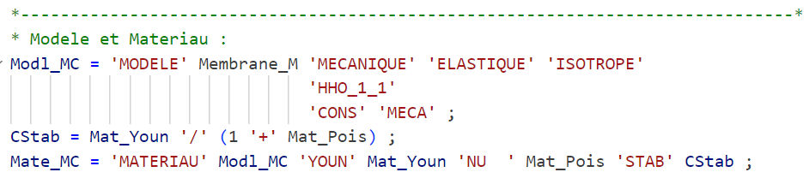
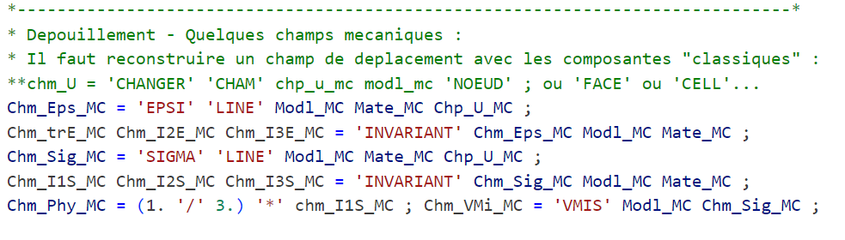
Exemple de mise en données dans Cast3M (1)

Slide 9
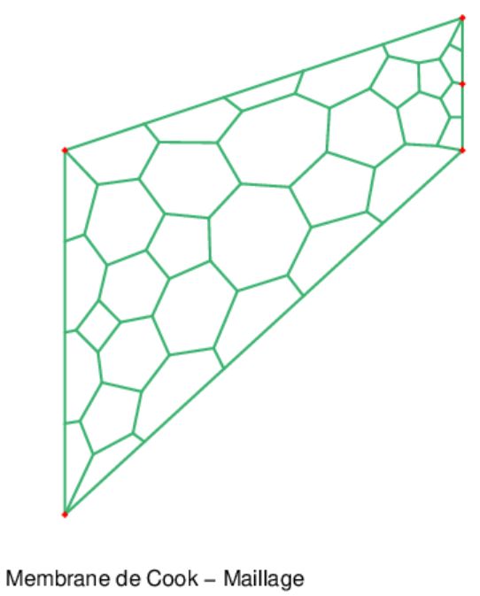
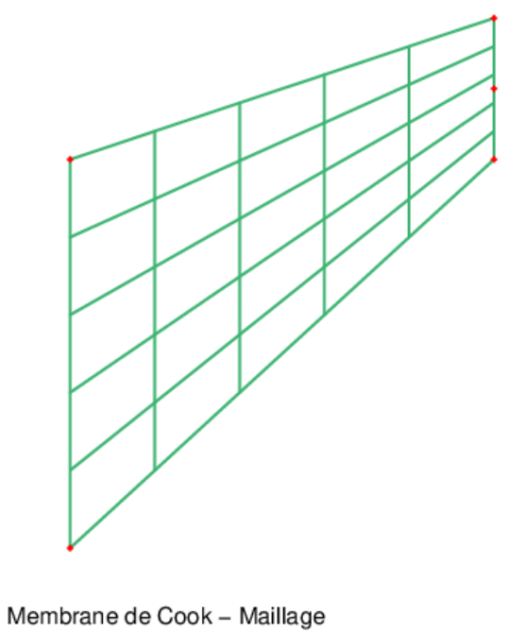
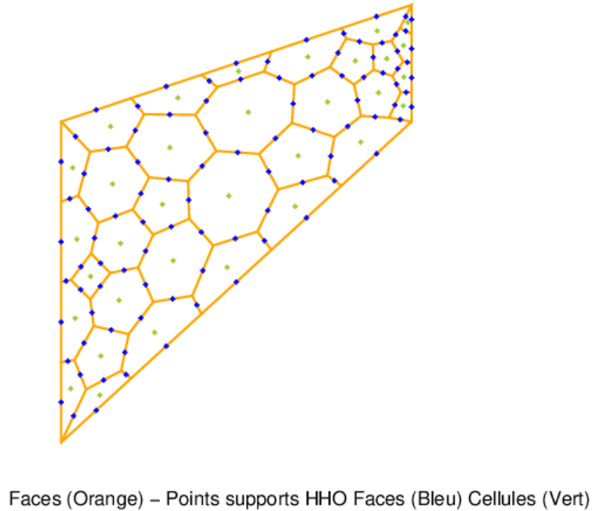
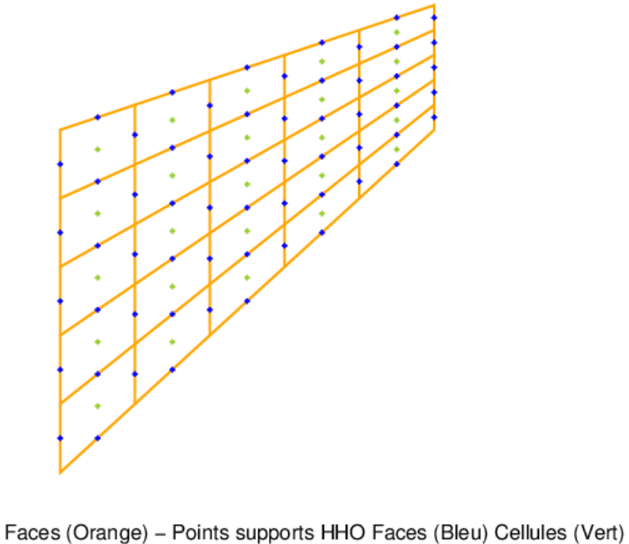
Exemple de mise en données dans Cast3M (2)

Slide 10
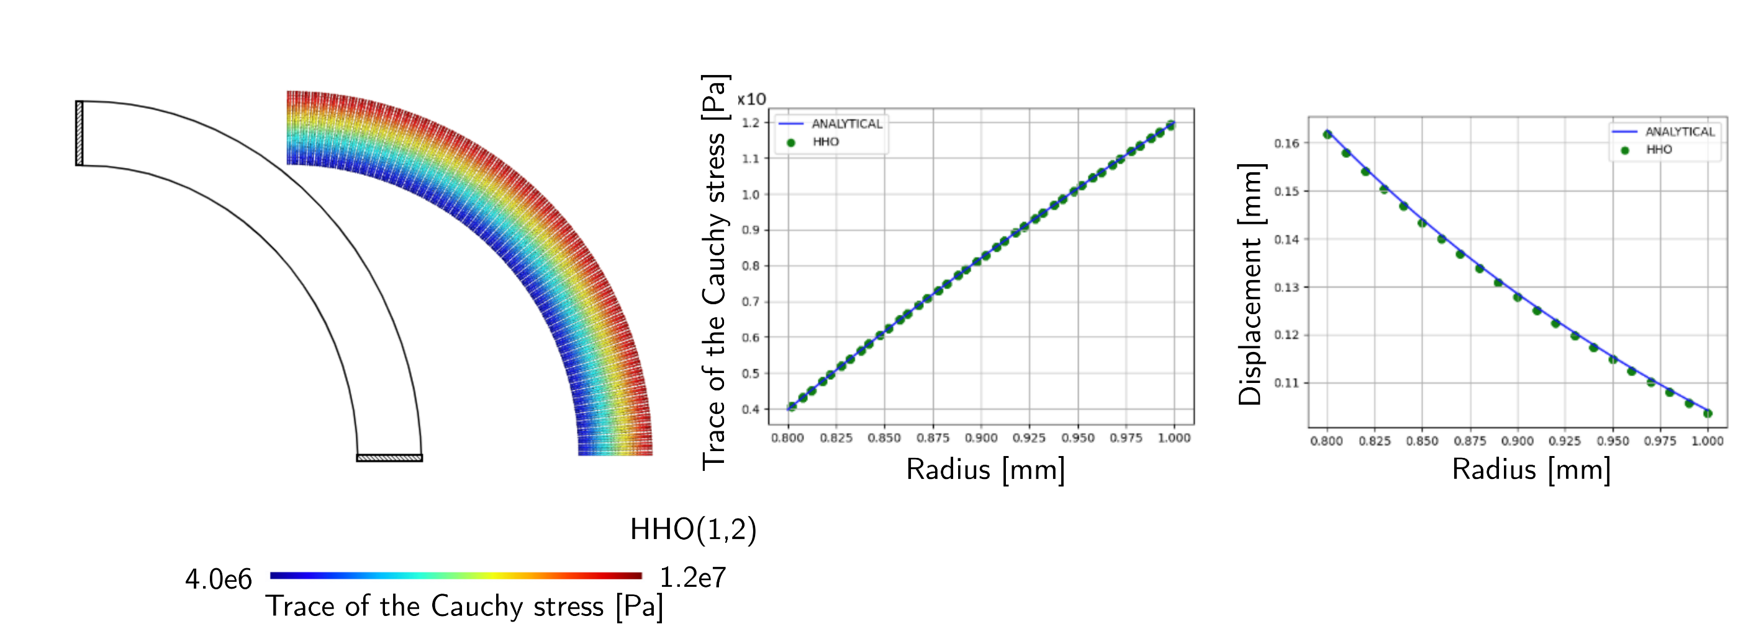
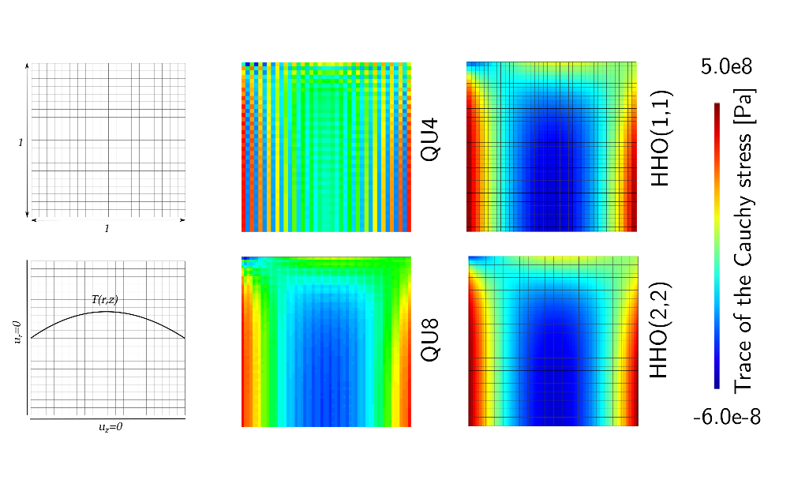
Autres exemples (1)
Sphère sous pression (2D axi)
Dilatation thermique libre

Slide 11
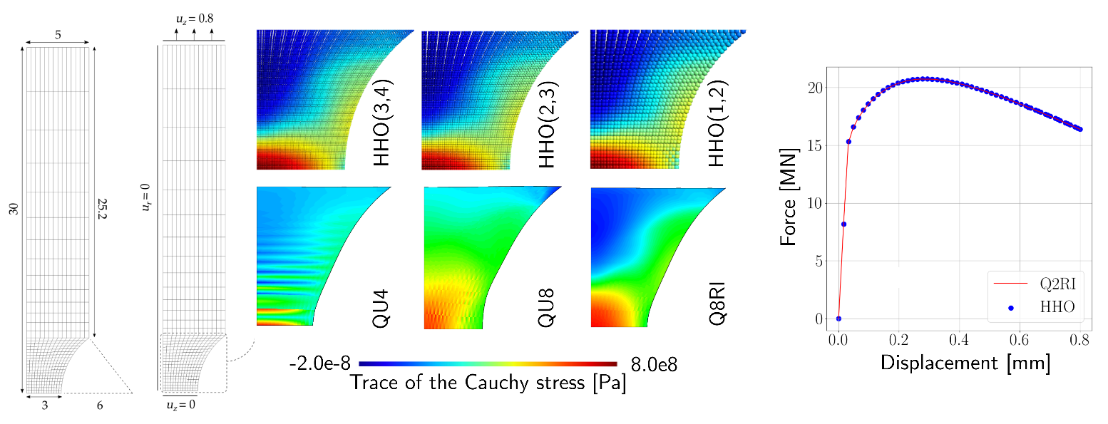
Autres exemples (2)
Traction d’une éprouvette AE-10 (2D Plan ou 2D Axis) – Grandes transformations plastiques
HHO sur élément QUA4

Slide 12
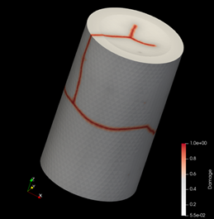
Bilan et perspectives
Traitement de la condition d’incompressibilité :
  Présentation de la méthode HHO selon un principe variationnel en mécanique non-linéaire (petites perturbations et grandes transformations)
  Développement d’un bibliothèque HHO 2D/3D (C++17) autonome pour la mécanique, la thermique... → Mise à jour en cours
  Introduction de la méthode HHO (2D Plan) dans Cast3M version 2021.1 via bibliothèque ci-dessus
  Extension, avec succès, de la méthode HHO au cas 2D axisymétrique (disponible dans bibliothèque) → intégration dans Cast3M en cours
  Extension HHO au cas 1D (notamment 1D axisymétrique) :
  → HHO 1D = cas particulier : faces HHO = noeuds EF (k=0)
  mais ordre des cellules (l) est libre !
  Améliorations & Corrections en continu dans Cast3M

Slide 13
Merci de votre attention ! ’’
Olivier FANDEUR (CEA DES/ISAS/DM2S/SEMT/LM2S)

